Slide 1

BÁO CÁO ĐỒ ÁN
CẤU TRÚC DỮ LIỆU & GIẢI THUẬT
Đề tài: GAME CARO 2 NGƯỜI CHƠI (STACK)
SVTH: Đoàn Nhật Anh Lê Tiến Hòa
GVHD: Trần Công Tú

Slide 2

NỘI DUNG BÁO CÁO
Phần I
TỔNG QUAN
Phần II
NỘI DUNG
Phần III
KẾT LUẬN

Slide 3
I. Tổng Quan
Giới thiệu game caro
Lý do chọn đề tài
Mục tiêu chọn đề tài

Slide 4
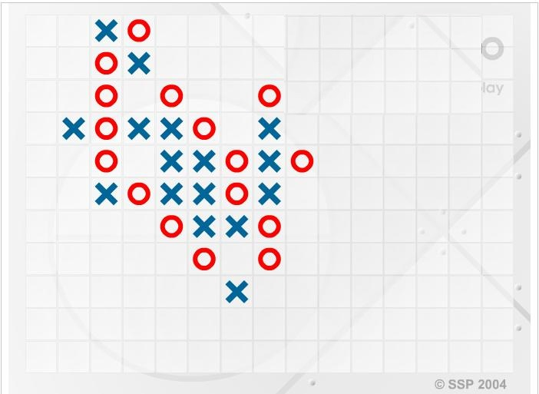
Giới thiệu Game caro

Slide 5
Lý do, mục đích chọn đề tài
Stack
Thiết kế giao diện, rèn luyện kĩ năng lập trình
Tạo ra sản phẩm dựa trên nền kiến thức cũ

Slide 6
MỤC TIÊU CHỌN ĐỀ TÀI
Xây dựng lại game với đầy đủ các chức năng cơ bản
Thêm chế độ 1 người chơi.
Hoàn thành sản phẩm với giao diện mới.

Slide 7
II. Phần nội dung
Luật chơi
Khái quát thuật toán
Code chương trình
Giao diện hoàn thiện

Slide 8
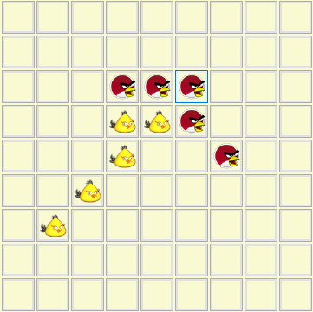
LUẬT CHƠI
Mỗi người sẽ được lận lượt di từng nước một, kí hiệu khác nhau, ngừng khi một bên thắng hoặc đánh hết ô bàn cơ thì mới dừng.

Slide 9
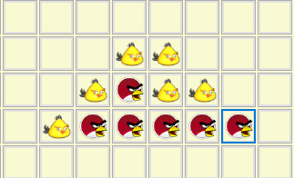
LUẬT CHƠI

Slide 10
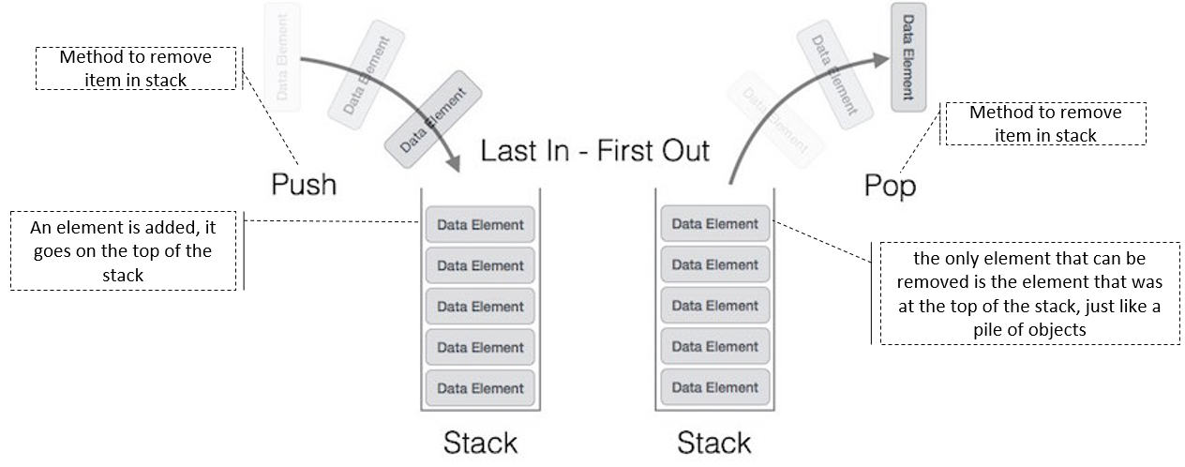
Thuật toán
Ngăn xếp (Stack)

Slide 11
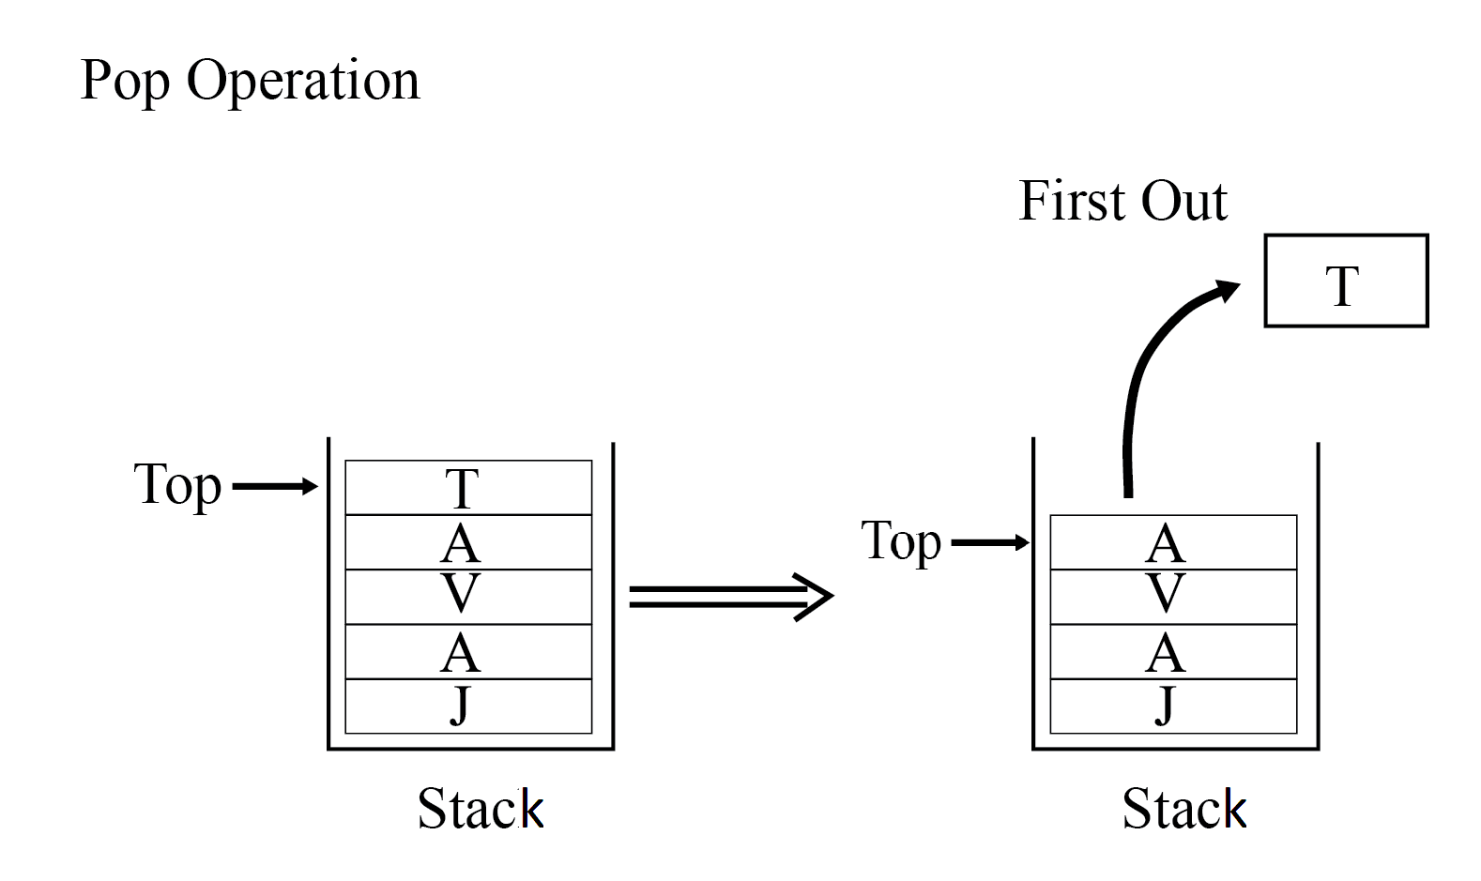
Thuật toán
Ngăn xếp (Stack)
POP

Slide 12
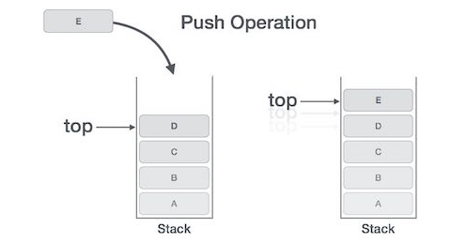
Thuật toán
Ngăn xếp (Stack)
PUSH

Slide 13
Ứng dụng của ngăn xếp
Ngăn xếp có nhiều ứng dụng trong khoa học máy tính.
Ứng dụng trong việc lưu trữ ô cờ của game caro

Slide 14
Code chương trình
Class program
Class banco
Class nguoichoi
Class kichthuocbien
Class LuuStack

Slide 15
Xây dựng chức năng Undo trong game
Undo
Mỗi khi click đánh vào một ô, ta sẽ lấy ra tọa độ và trạng thái lượt chơi push vào stack, khi người chơi thực hiện Undo, theo nguyên tắc hoạt động LIFO, tọa độ của ô mới đánh sẽ được pull ra và ô cờ ứng với tọa độ đó sẽ được trả về null.

Slide 16
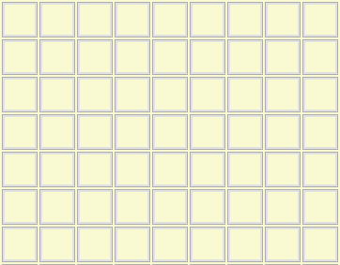


Point( x6,y6) T=1
Point( x5,y5) T=0
Point( x4,y4) T=1
Point( x3,y3) T=0
Point( x2,y2) T=1
Point( x1,y1) T=0
Stack

Slide 17
Point( x6,y6) T=1
POP
Point( x5,y5) T=0
Point( x4,y4) T=1
Point( x3,y3) T=0
Point( x2,y2) T=1
Point( x1,y1) T=0
Stack

Slide 18
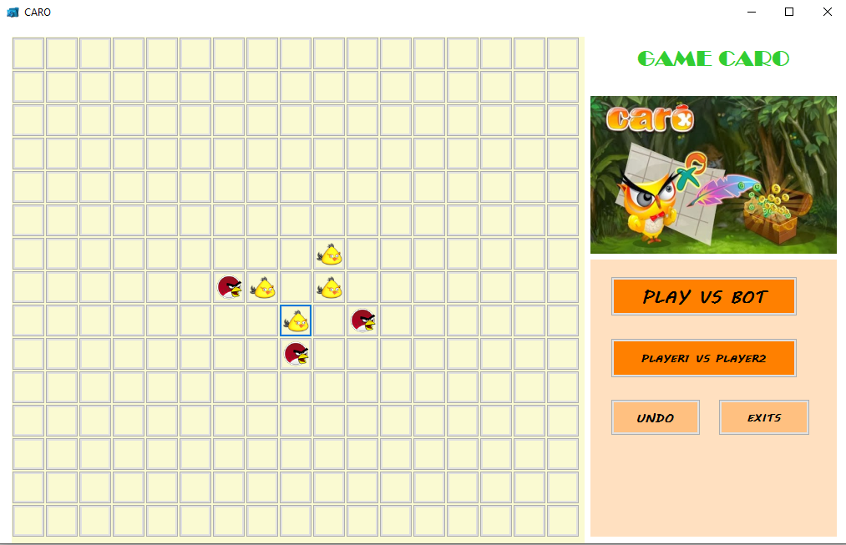
Giao diện hoàn thiện

Slide 19
Phần III. Kết Luận
Ưu điểm
Nhược điểm
Phát triển

Slide 20
Ưu điểm
Với phần mềm này thì có thể cho người chơi có nhiều trải nghiệm hơn với sự lựa chọn phong phú từ chơi một mình với máy,hoặc có thể chơi với bạn bè ở chế độ hai người chơi và đăc biệt hơn là có thể quay lại bước đi trước đí của bất kì người chơi nào.
Chế độ AI tự tạo có thể đánh được với người chơi ở mức trung bình về độ thông minh.

Slide 21
Nhược điểm
Chưa tối ưu được hết các tính năng của một chương trình game caro,chia ra các class vẫn tối ưu và hợp lý ,chế độ AI còn quá sơ sài ,chưa có chau chuốt lối tư duy một cách ổn định được.
Phần giao diện thiết kế chưa được bắt mắt cho lắm,chưa phân form rõ rang mạch lạc.
Phần stack thì dùng dễ nhất là mảng chưa có tạo hàm POP hay PUSH để làm rõ được bản chất các hàm của stack.
Với trình độ sơ đẳng nên chương trình vẫn còn hạn chế về sư kết nối ra nhiều máy để có thể kết hợp chơi với nhau.

Slide 22
Phát triển
Tạo độ khó theo từng cấp cho game.
Phát triển chế độ cho nhiều người từ 2 máy.

Slide 23


